Slide 1
微服務架構與實戰 Episode #2
Andrew wu
2016/12/29

Slide 2
AGENDA (ALL)
12/15: 微服務架構 概觀、相關技術
12/29: 微服務 架構設計與實作
01/12: 微服務 架構設計與實作 (續)
01/12: 如何佈署微服務架構的系統?
01/19: 微服務完整案例實作 (POC )
Notes:
Objective:
- Global view of Microservices, Why & How (concept)

Slide 3
AGENDA (12/29)
微服務架構 Overview (續) + 12/15 Q&A
微服務架構 基礎建設
(微)服務之間的溝通機制 - API
(微)服務之間的安全機制 - Token
小結
Notes:
微服務定義: 自主性 – 是指所有方面都能獨立自主，包含開發到部屬整個流程。理論上每個服務都應該讓負責的團隊決定所有事情，透過 API 與 CI / CD 等流程，確保能跟其他服務順利整合。

Slide 4
微服務架構 (續)
Windows container basic

Slide 5
請準備:
能開發 ASP.NET MVC WebAPI 環境 (Visual Studio 即可)
執行 Windows Container 的環境 (擇一)
Windows Server 2016 (STD or DC Edition) + Containers
Windows 10 Pro or Ent Edition + Containers
Homework: WEB + WEBAPI, 用容器來佈署。

Slide 6
Windows Container Basic
Windows Container v.s. Docker for Windows
環境安裝設定 & 授權的選擇
容器的執行與管理 – docker run | rm | ps
執行中的容器進階操作 – start | stop | exec | attach
映像檔的管理 – docker pull | build | images | rmi
儲存庫的操作與管理 - docker push | search

Slide 7
Container Tech:
App
App
App
Bins / Lib
Bins / Lib
……
Bins / Lib
Container Engine
Host OS

Slide 8
Docker (Linux)
Linux App
Linux App
Linux App
Docker Hub
(Registry)
Docker Pull
Linux Bins / Lib
Linux Bins / Lib
……
Linux Bins / Lib
Docker
API
Docker CLI
Docker Engine
OS: Linux

Slide 9
Docker for Windows
Docker Hub
(Registry)
Linux App
Linux App
Linux App
Docker Pull
Linux Bins / Lib
Linux Bins / Lib
……
Linux Bins / Lib
Docker Engine
OS: Linux (Apline Linux + Busybox)
Docker
API
Hyper-V Virtual Machine
Docker CLI
Docker for Windows + Docker Tools

Slide 10
Windows Container
Win App
Win App
Win App
Docker Hub
(Registry)
Docker Pull
Win Bins / Lib
Win Bins / Lib
……
Win Bins / Lib
Docker
API
Docker CLI
Windows Container Engine
OS: Windows 10 Pro / 2016 (with Hyper-V)

Slide 11
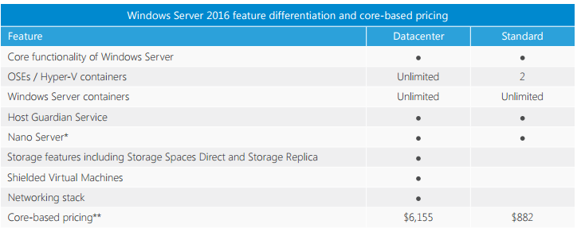
Windows Container License
http://download.microsoft.com/download/7/2/9/7290EA05-DC56-4BED-9400-138C5701F174/WS2016LicensingDatasheet.pdf

Slide 12
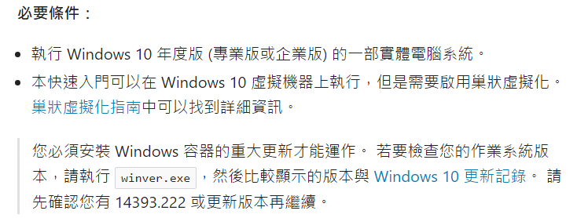
Windows Container on Win10
https://docs.microsoft.com/zh-tw/virtualization/windowscontainers/quick_start/quick_start_windows_10

Slide 13
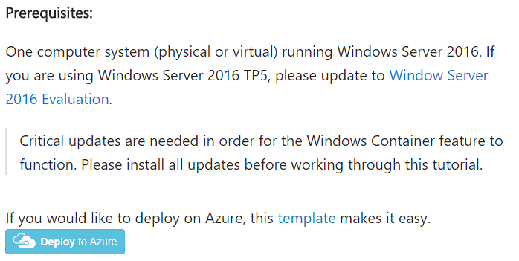
Windows Container on WinServer
https://docs.microsoft.com/en-us/virtualization/windowscontainers/quick-start/quick-start-windows-server

Slide 14
Container Fundamentals
Container Host: Physical or Virtual computer system configured with the Windows Container feature.
Container OS Image: Containers are deployed from images. The container OS image is the first layer in potentially many image layers that make up a container. This image provides the operating system environment.
Container Image: A container image contains the base operating system, application, and all application dependencies needed to quickly deploy a container.
Container Registry: Container images are stored in a container registry, and can be downloaded on demand.
Dockerfile: Dockerfiles are used to automate the creation of container images.
https://docs.microsoft.com/en-us/virtualization/windowscontainers/quick-start/index

Slide 15
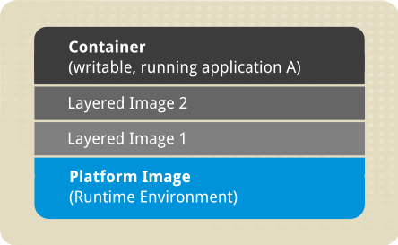

Container Image Layers
cmd: docker run
dockerfile
cmd: docker build
from:

Slide 17
微服務架構-基礎建設
實作的挑戰: 需要準備那些基礎建設?

Slide 18

Monolithic application approach
Microservices application approach
A monolithic application has most of its functionality within a few processes that are componentized with libraries.
Scales by cloning the app on multiple servers/VMs/Containers
App 1
App 1
App 2
A microservice application separates functionality into separate smaller services.
Scales out by deploying each service independently creating instances of these services across servers/VMs/containers

Slide 19
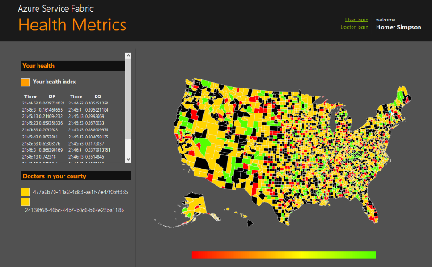

State in Monolithic approach
State in Microservices approach
Single monolithic database
Tiers of specific technologies
Graph of interconnected microservices
State typically scoped to the microservice
Variety of technologies used
Remote Storage for cold data
stateless presentation services
stateless services
stateful services
stateless services with
separate stores

Slide 20

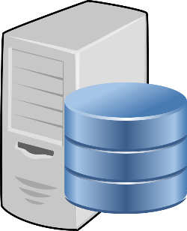
微服務版本的架構 (2016)
Reverse Proxy + Load Balancer
http
http api
http
Course Server
http api
HCM Server
svn+ssh
svn+ssh
sql
msmq
第一階段:
將 “上課”、教材儲存、
Web Job 、負載平衡 等
明顯系統邊界的服務切割，
獨立成單獨運作的服務。
sql
Subversion
Content Repository
Microsoft
SQL Server
Job Server

Slide 21
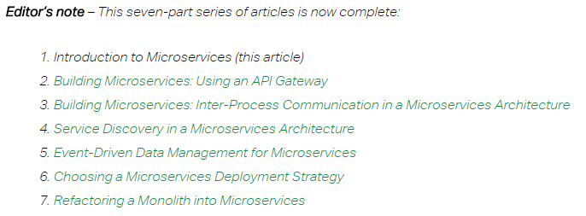
導讀: Introduction to Microservices
https://www.nginx.com/blog/introduction-to-microservices/?utm_source=service-discovery-in-a-microservices-architecture&utm_medium=blog&utm_campaign=Microservices

Slide 22
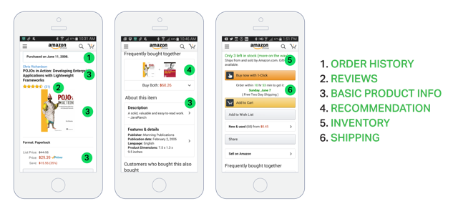
#2, Using API Gateway
https://www.nginx.com/blog/building-microservices-using-an-api-gateway/

Slide 23
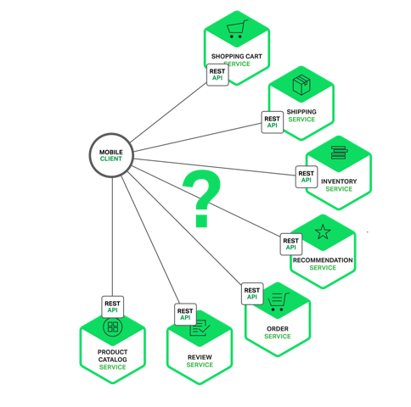
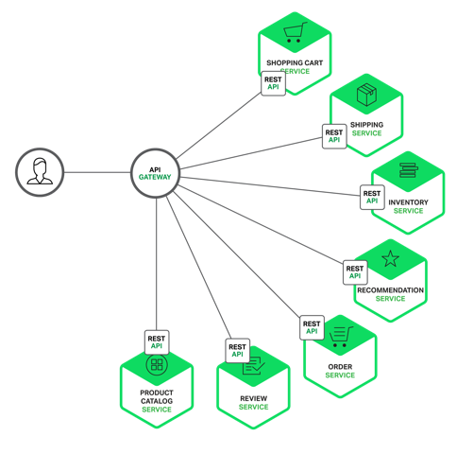
Notes:
https://getkong.org/about/

Slide 24
Benefits and Drawbacks
As you might expect, using an API Gateway has both benefits and drawbacks. A major benefit of using an API Gateway is that it encapsulates the internal structure of the application. Rather than having to invoke specific services, clients simply talk to the gateway. The API Gateway provides each kind of client with a specific API. This reduces the number of round trips between the client and application. It also simplifies the client code.
The API Gateway also has some drawbacks. It is yet another highly available component that must be developed, deployed, and managed. There is also a risk that the API Gateway becomes a development bottleneck. Developers must update the API Gateway in order to expose each microservice’s endpoints. It is important that the process for updating the API Gateway be as lightweight as possible. Otherwise, developers will be forced to wait in line in order to update the gateway. Despite these drawbacks, however, for most real‑world applications it makes sense to use an API Gateway.

Slide 25
Implementing an API Gateway
Performance and Scalability
Using a Reactive Programming Model
Routing
Aggregating
Validate request by calling authentication service
Service Discovery
Handling Partial Failures

Slide 26
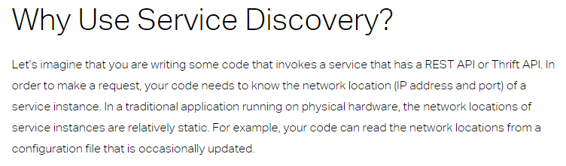
#4, Service Discovery
https://www.nginx.com/blog/service-discovery-in-a-microservices-architecture/?utm_source=introduction-to-microservices&utm_medium=blog&utm_campaign=Microservices

Slide 27
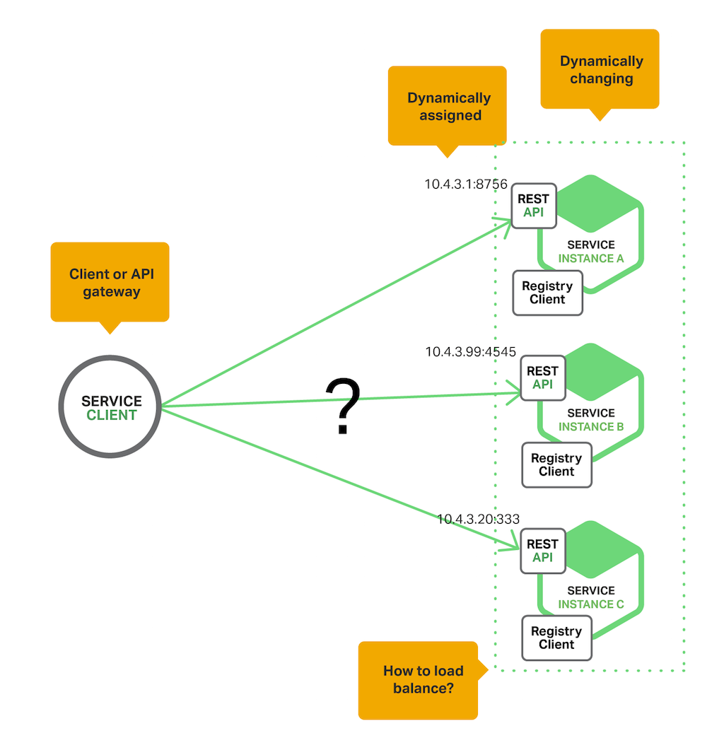
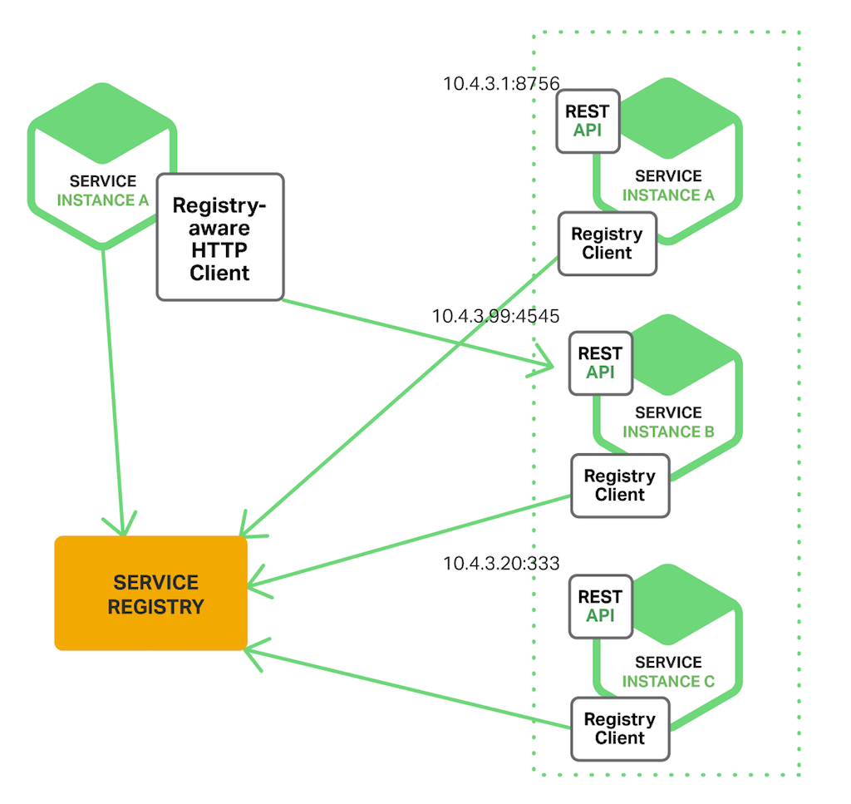
The Client-Side Discovery Pattern

Slide 28
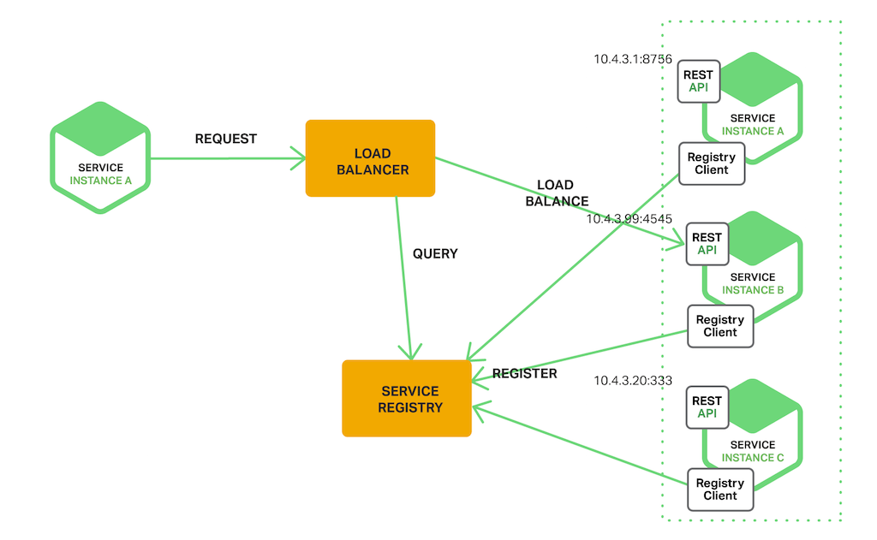
The Server-Side Discovery Pattern

Slide 29
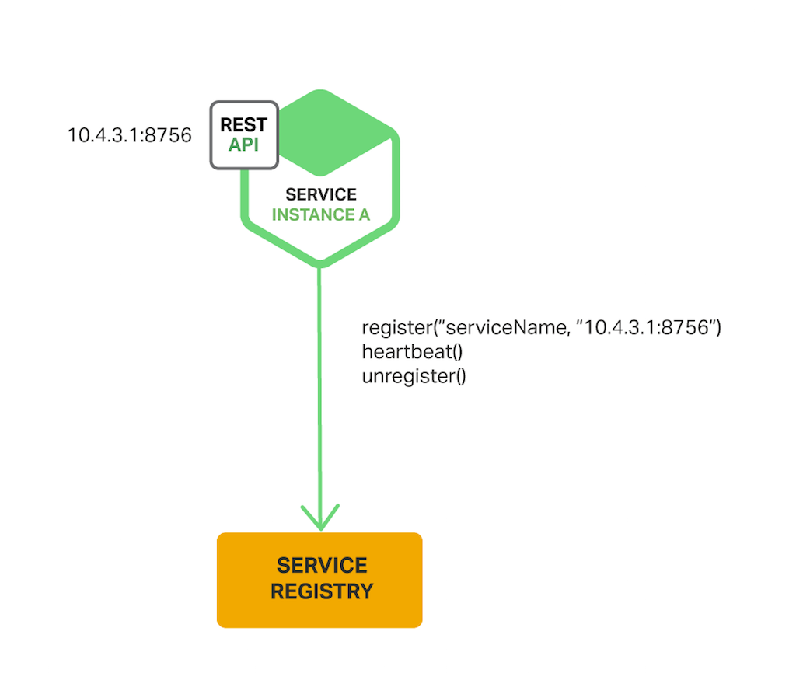
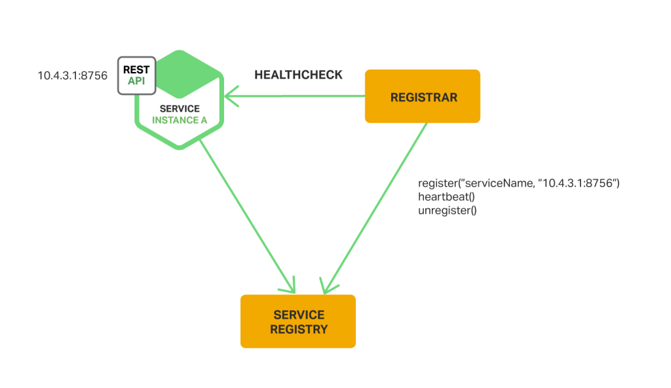
The Self-Registration Pattern
The Third-Party Registration Pattern

Slide 30
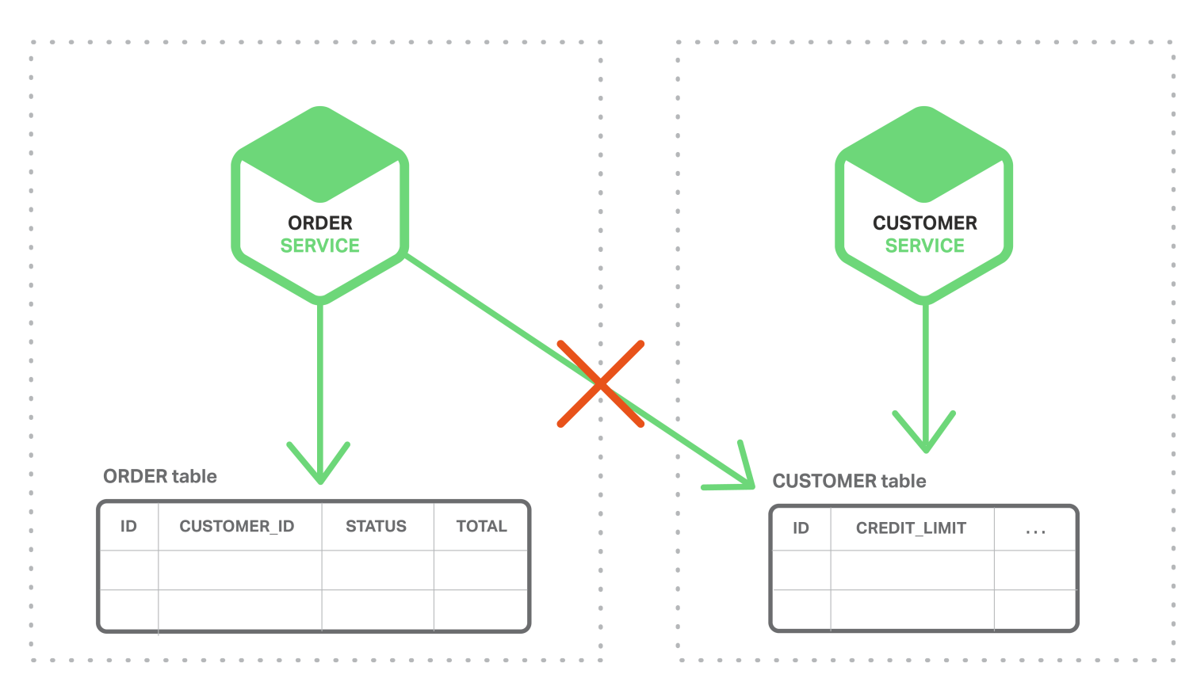
#5, Event-Driven
https://www.nginx.com/blog/event-driven-data-management-microservices/

Slide 31
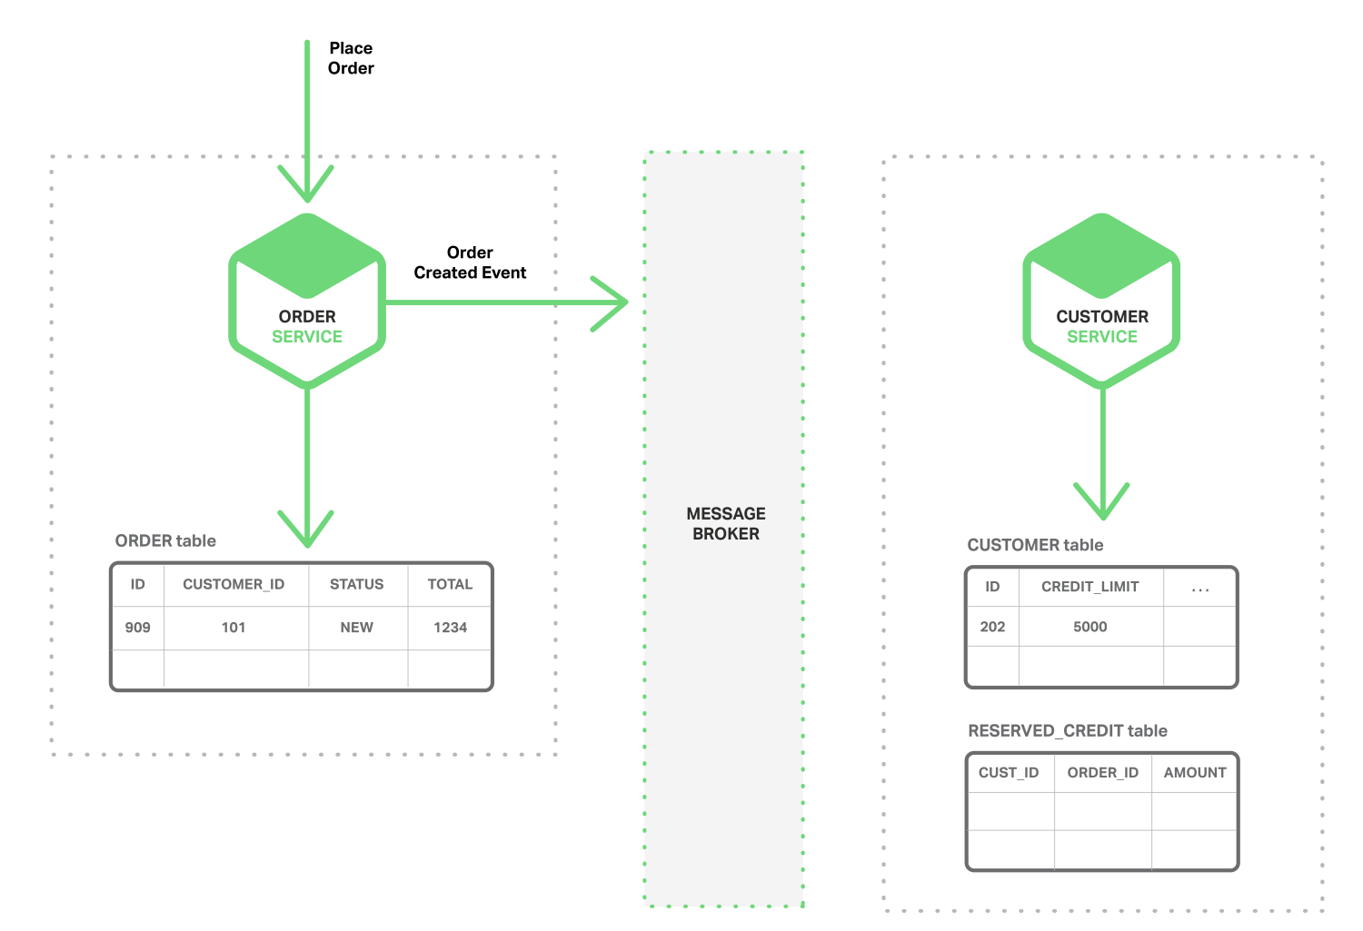
The Order Service creates an Order with status NEW and publishes an Order Created event.

Slide 32
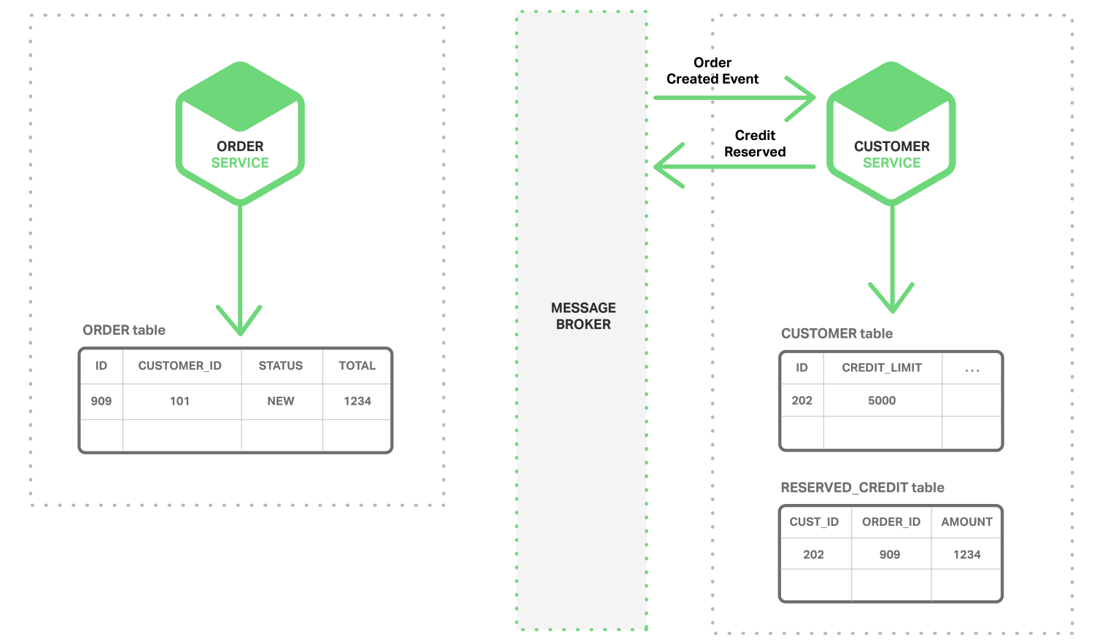
The Customer Service consumes the Order Created event, reserves credit for the order,
and publishes a Credit Reserved event.

Slide 33
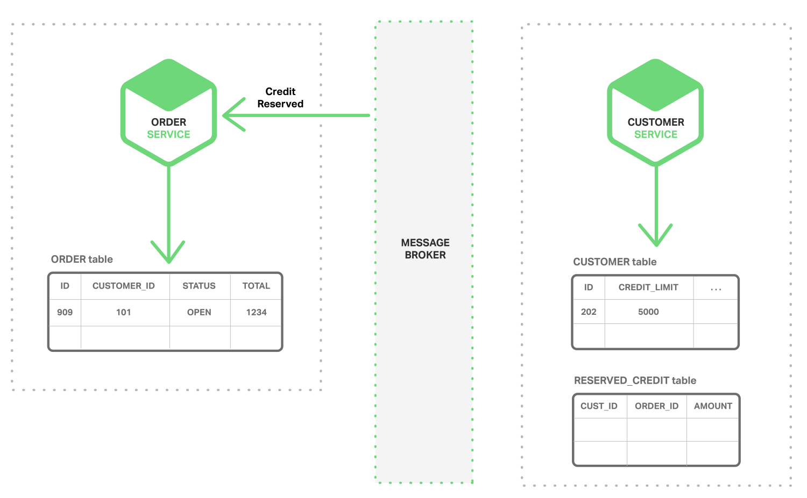
The Order Service consumes the Credit Reserved event, and changes the status of the order to OPEN.

Slide 34
Event 其他的應用
複雜的資料管理 (transaction, 連動的資料異動)
處理非同步的呼叫 (async-callback)
集中處理交易的紀錄
其他適用 publish – subscribe 的應用

Slide 35

#7, Refactoring a Monolith
https://www.nginx.com/blog/refactoring-a-monolith-into-microservices/

Slide 36
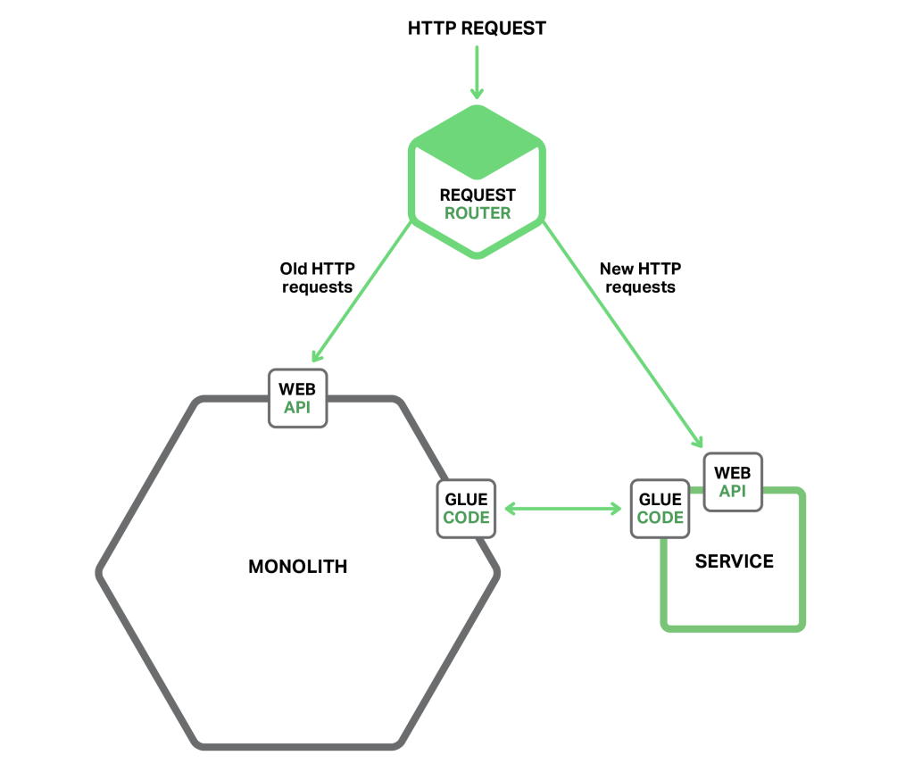
Strategy 1 – Stop Digging

Slide 37
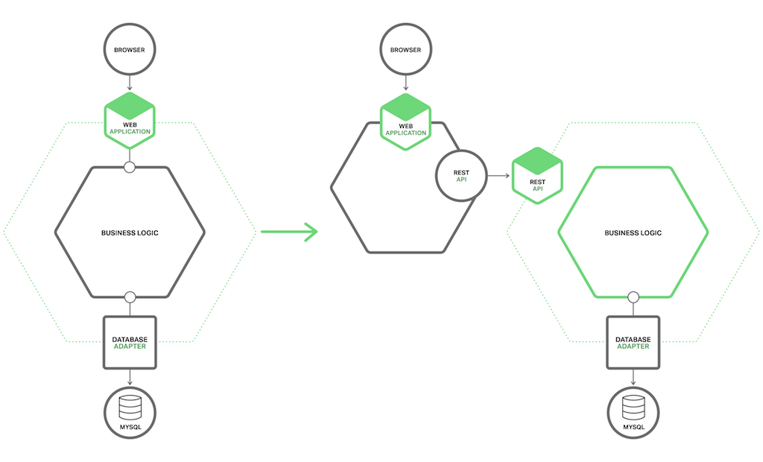
Strategy 2 – Split Frontend and Backend

Slide 38
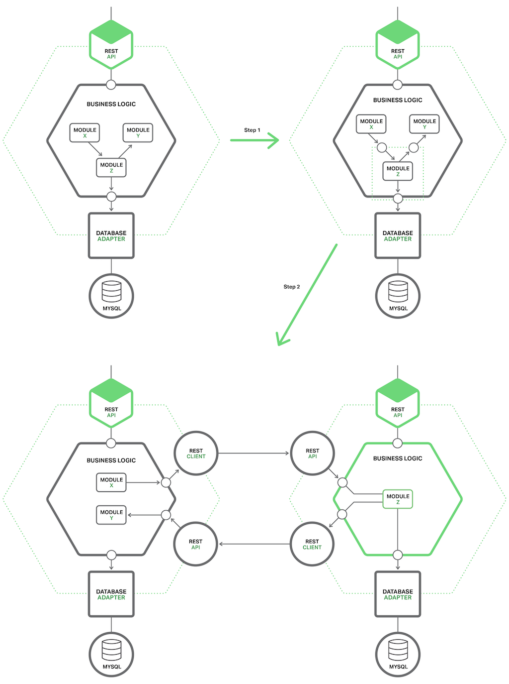
Strategy 3 – Extract Services

Slide 40
小結
了解建構微服務必要的基礎建設，挑選合適的產品。
Message Broker
API Gateway
Service Register
評估是否自行開發 / 訂製基礎建設?
切勿過早最佳化。微服務的架構重要性高於最佳化
評估進行的步驟，開始重構既有的 Application

Slide 41
API, API, API

Slide 42
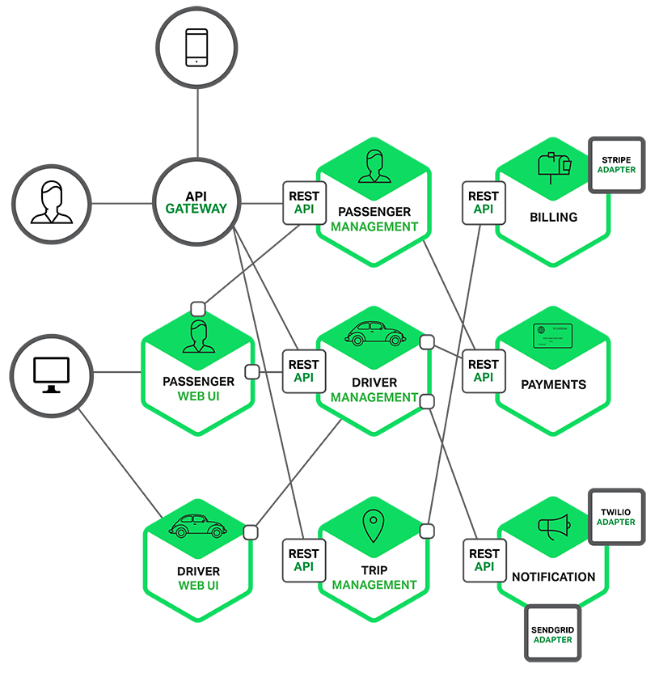
微服務實作的挑戰
訂定可靠穩固的 API
API 是否支援舊版的客戶端?
是否具備版本相容策略?
開發流程能否支援多版本的更新、測試?
佈署流程是否支援 API 的版本異動與升級?
訂定安全的跨服務授權機制
授權能否防範偽造?
授權能否防止複製?
能否防範 Reply Attack?
是否具備擴充性?
https://www.nginx.com/blog/introduction-to-microservices/

Slide 43
設計專屬的 API / SDK

Slide 44
Agenda
Sample Code: First SDK
維護及更新的難題
服務契約的管理: API & SDK

Slide 45
DEMO
https://github.com/andrew0928/SDKDemo/tree/dev-API

Slide 46


程式架構
//
// call Rest API direct
//
API: Birds
~/App_Data/BIRDS.json

Slide 47
Problem
冗長的 init code
無法重複使用
缺乏最佳化 (EX: 分頁的處理、Cache 的處理)
SDK: 將呼叫 API 必要的 code 包裝成 class library

Slide 49
程式架構
Contracts
//
// call Rest API direct
//
SDK
API: Birds
~/App_Data/BIRDS.json

Slide 50
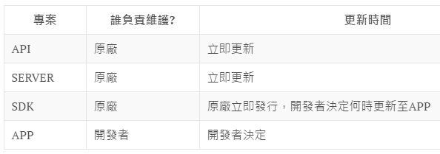
Problem
Client / Server 通常無法同時更新
API: 必須有與舊版 SDK 相容的機制

Slide 51
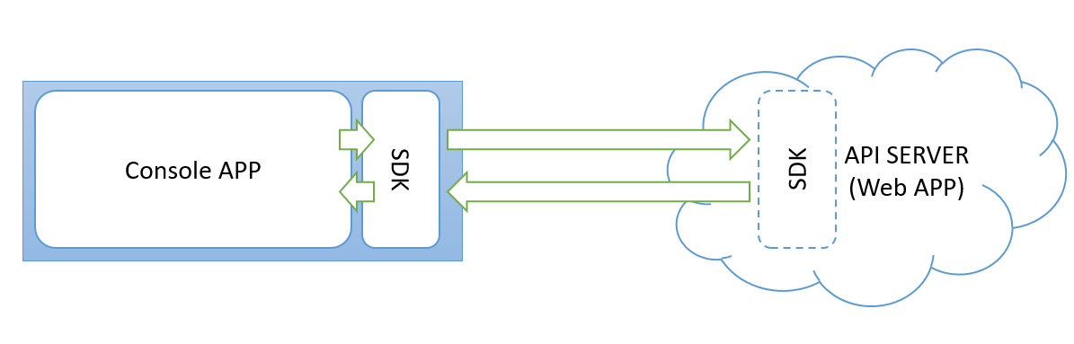
Without service contract

Slide 52
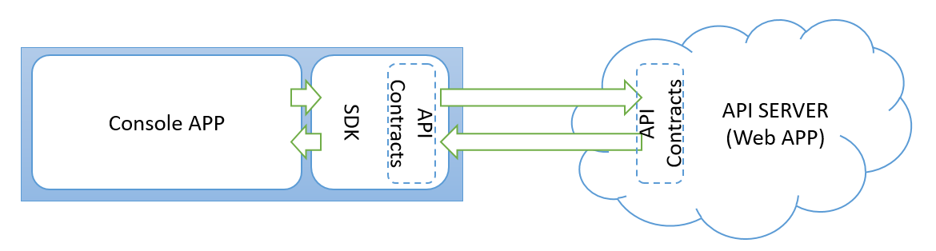
With service contract

Slide 53
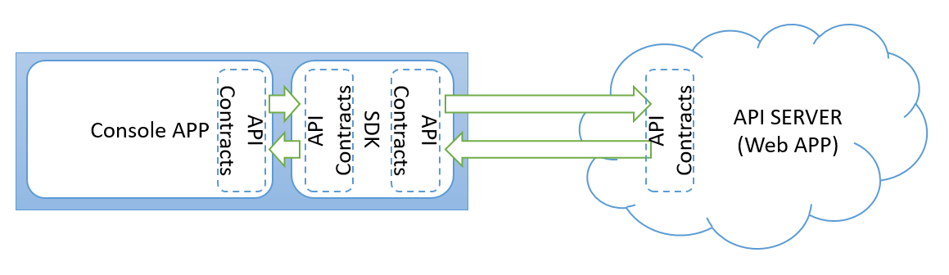
“Client Side”API contract

Slide 54
DEMO
https://github.com/andrew0928/SDKDemo/tree/dev-SDK

Slide 55
小結
Service / Server Side API Contract:
確保 SERVER 更新後，既有的 Client APP 能正常運作
Client / SDK API Contract:
確保 SDK 更新後，既有的 Client APP 只要更新 DLL 或是重新編譯 (不需要更改 source code) 就能正常運作

Slide 56
RESTful API 版本策略
http://ningandjiao.iteye.com/blog/1990004

Slide 57
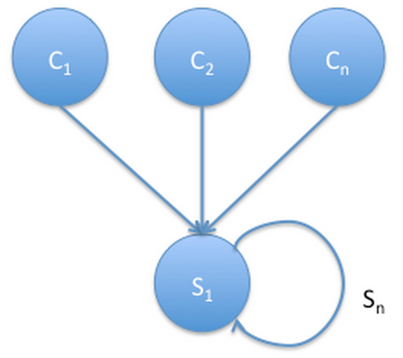
無版本 (只保留最新版本), The Knot

Slide 58
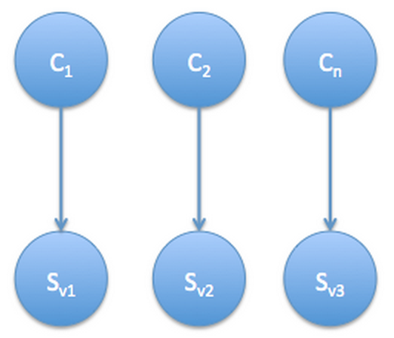
保留所有版本，用戶端自行選擇

Slide 59
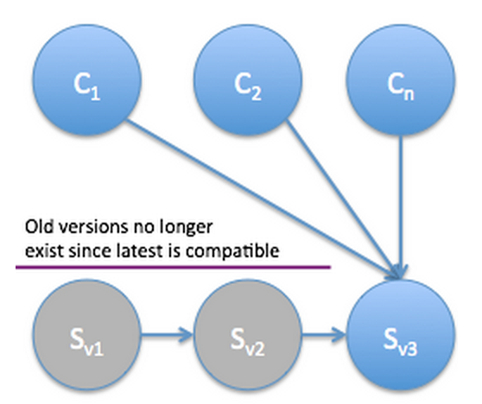
只保留最新版，但是必須相容舊版

Slide 60
版本驗證的方式
APP (CLIENT)
Query server version
API (SERVER)
Call API
控制權在 SDK / CLIENT 端。APP 可以決定不同版本的處理方式，甚至是自行挑選合適的版本 (if exists)
APP (CLIENT)
API (SERVER)
Call API
(send SDK version)
控制權在 SERVER 端。SERVER 可以決定不同版本的處理方式，甚至是自動引導到舊版的實作。
甚至是藉由 API Gateway, 直接引導到舊版的 API SERVER。

Slide 61
版本號碼的定義 (from Microsoft)
Major.Minor[.Build[.Revision]]
The components are used by convention as follows:
Major: Assemblies with the same name but different major versions are not interchangeable. A higher version number might indicate a major rewrite of a product where backward compatibility cannot be assumed.
Minor: If the name and major version number on two assemblies are the same, but the minor version number is different, this indicates significant enhancement with the intention of backward compatibility. This higher minor version number might indicate a point release of a product or a fully backward-compatible new version of a product.
Build: A difference in build number represents a recompilation of the same source. Different build numbers might be used when the processor, platform, or compiler changes.
Revision: Assemblies with the same name, major, and minor version numbers but different revisions are intended to be fully interchangeable. A higher revision number might be used in a build that fixes a security hole in a previously released assembly.
https://msdn.microsoft.com/zh-tw/library/system.version%28v=vs.110%29.aspx?f=255&MSPPError=-2147217396

Slide 62
Quiz
SN | SDK 版本 | API 版本 | 是否相容?
1 | 1.0.0.0 | 1.0.0.0
2 | 1.0.0.0 | 1.1.0.125
3 | 1.2.0.0 | 1.1.0.125
4 | 1.2.0.0 | 2.0.0.0
5 | 2.0.0.0 | 2.0.0.258
PASS
PASS
FAIL
FAIL
PASS

Slide 63
進階策略
如果我需要維持上一個 Major 版號的相容性?
混用兩種策略:
Point-To-Point 策略分別對應不同的 Major 版本
每個 Major 版本只維護最新版，同時相容舊版
上個 Major 不再新增功能，只異動 revision 做 bug fix 用途
必須實作 API routing, 將舊版客戶引導到正確的 API endpoint

Slide 64
DEMO
https://github.com/andrew0928/SDKDemo/tree/dev-VER

Slide 65
小結
維持 API / SDK 的相容性，是讓服務穩健可靠運作的必要條件
盡可能的讓“不相容”的問題能越早發現越好
能否在 compile time 就知道?
能否在 build time 就知道?
能否在 run time 檢測?
掌控你對 SDK 更新狀況的掌握程度，決定適合的策略。

Slide 66
Question?

Slide 67
服務之間的安全機制

Slide 68
AGENDA
原理說明 ( API KEY / SESSION KEY )
土砲 API TOKEN
DEMO
應用

Slide 69
API TOKEN 的難題
USER
SERVER
API KEY
資訊
在不安全的通訊環境，必須安全的傳遞資訊
資訊
灰色地帶都是不安全的….

Slide 70
RSA 的基本概念
只要記得三件事情就好:
RSA 的 KEY 有一對，PRIVATE KEY / PUBLIC KEY。
用 PRIVATE KEY 加密的資料，只有對應的 PUBLIC KEY 能解開。
PRIVATE KEY 自己保管好，PUBLIC KEY 可以公開。

Slide 71
產生數位簽章
原廠的私鑰
(private key)
(產生簽章)
授權的設定
(object)
(序列化)
Binary Data
Hash
加密
(合併明文 + 加密過的 HASH)
Signature
Signed Binary Data

Slide 72
驗證數位簽章
Signed Binary Data
原廠的公鑰
(public key)
Binary Data
Signature
解密
Hash #2
Hash #1
比對

Slide 73
跨網站的認證傳遞
OAUTH 就是類似的作法… 不過我用簡化的 POC 來說明該怎麼做

Slide 74
AUTH網站發授權，才能用API的服務
事前準備:
跟原廠申請 API KEY (長期使用，例如 1 年)
每次要使用 API 服務時，就拿 API KEY 去換入場券 (SESSION TOKEN)
SESSION 限短期使用，如 1 天，限某 USER，限某來源 IP …
使用 API 服務:
拿 SESSION TOKEN 去使用 API 服務
API 端只看這張入場券 (SESSION TOKEN)，就要決定讓不讓他使用服務

Slide 75
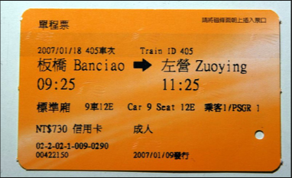


Slide 76
API KEY
(認證) 由開發者或是使用者，事先跟服務端申請，供將來程式呼叫 API 時可以使用的依據。
可以把他想像成 “替程式申請的帳號密碼”，有帳號密碼之後你的程式就可以使用服務端提供的 API。
挑戰: 避免偽造。只有服務端(原廠)發的 API KEY 才能使用。

Slide 77
SESSION KEY
(授權) 程式要開始使用服務時，先跟服務端連線，確認授權無誤之後，取得 SESSION KEY 做為這次使用的依據。
可以把他想像成: 程式要先 “登入” 服務端之後才能使用。登入時檢查過權限後就能取得 SESSION KEY，之後到登出前，或是登入期限過期之前，憑 SESSION KEY 都能任意使用服務，不用再驗證。
挑戰: 避免被濫用，或是 REPLY ATTACK

Slide 78
SESSION KEY

Slide 79
SESSION KEY 運作的方式
程式端拿 API KEY 給服務端，通過服務端檢驗後，可以取得 SESSION KEY。
程式端拿 SESSION KEY，再次到服務端呼叫 API。
服務端檢驗 SESSION KEY，[ 驗證 ] 無誤之後就正式接受 API 呼叫。
… (REPEAT) …
程式端主動告知服務端，不再使用服務 (登出)。
程式端沒有告知 (登出)，服務端經過指定時間之後作廢該 SESSION KEY。

Slide 80
挑戰
該驗證什麼? (每次都驗證好麻煩)
若只看 SESSION KEY (不考慮查詢 DB) 如何確認 KEY 是我發出去的?
如何確認 SESSION KEY 是不是過期了?
如何確認 SESSION KEY 沒有被竄改?
如何應付 “第三者” 的 REPLY ATTACK ?
EXPIRED
IP
其他任何你能識別來源的資訊

Slide 81
DEMO

Slide 82
JWT(Json Web Token)
土砲之後，正式要使用時，還是要選擇成熟可靠的套件…

Slide 83
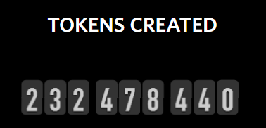
JWT 能做什麼?
跟前面一樣的事情，但是比你自己土砲強的地方在於:
用的人多!! (已經產生兩億筆資料)
支援的平台多!! (https://jwt.io/)
支援的演算法多
有公信力 (人家相信他不相信你)
工具支援完整 (debugger, browser plugins …)

Slide 84
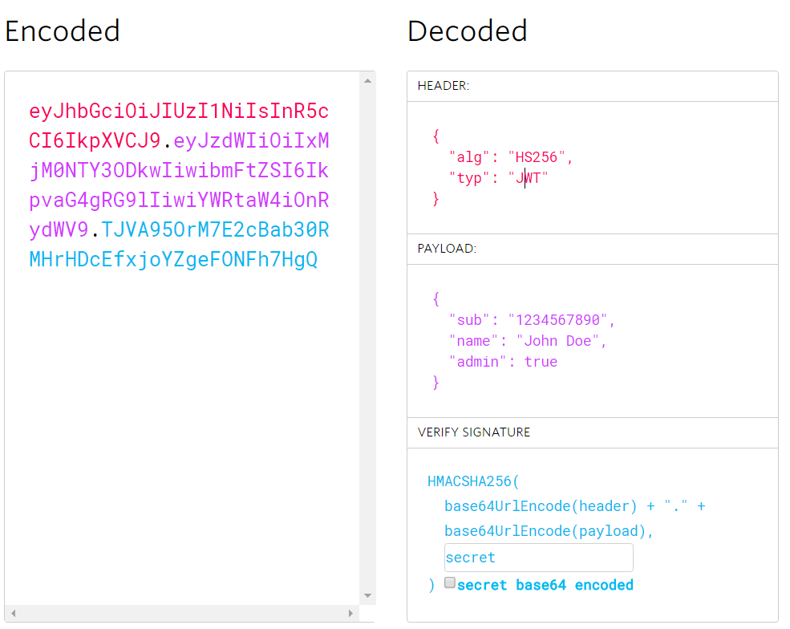
重點在你如何運用他?
把你想要藉著 TOKEN 傳遞跟驗證的資訊，放在 PAYLOAD 裡面就行了。
當你不確定你接到的 TOKEN 是不是夠可靠?
用 JWT 解碼 + 驗證就好了。
JWT 怎麼用? https://jwt.io/introduction/
Notes:
https://jwt.io/introduction/

Slide 85
其他應用
TOKEN 還能用在哪裡?

Slide 86

如果你靠寫套裝程式賣錢 (授權)…
簽約 / 付款
Service @ Cloud
當作授權序號
驗證過是原廠給的再啟用系統
產生授權碼

Slide 87
如果你靠線上服務賺錢…
我想委託通路商 / 代理商代管及架設服務
我想委託通路商 / 代理商替我服務客戶 (包含安裝系統)
我擔心服務商 / 代理商背地服務了100個客戶，可是只給我10套授權費…
我擔心服務商 / 代理商只給我第一年的授權費，但是私下服務了客戶 5 年還在繼續用…

Slide 88

Site Token
--------------------------------
Site ID: SERVER1
Site URL: http://server1
原廠
(只負責產生 Token)
Service #A @ Cloud
Partner Services (負責安裝與維護)
Service Token
---------------------------------------------------------
允許 SERVER 2 使用 SERVER 1 的服務
啟用功能 A、B
合約期限 ~ 2018/12/31
Service Token
---------------------------------------------------------
允許 SERVER 3 使用 SERVER 1 的服務
啟用功能 B、C
合約期限 ~ 2020/12/31
Site Token
--------------------------------
Site ID: SERVER2
Site URL: http://server2
Site Token
--------------------------------
Site ID: SERVER3
Site URL: http://server3
Service #B @ Intranet
Service #C @ Intranet

Slide 89
Question?

Slide 90
Next Session:
如何重構傳統的大型應用程式
API / SDK 服務的升級與佈署
- 雲端化的佈署流程
- API 版本升級的實作
- 從開發 > 佈署 > 上線的流程實作

Slide 91


謝謝大家 ☺
請支持 安德魯的部落格 ~
https://www.facebook.com/andrew.blog.0928
http://columns.chicken-house.net/

Slide 93
補充資料

Slide 94
API 的向前相容機制
Notes:
https://www.nginx.com/blog/introduction-to-microservices/?utm_source=service-discovery-in-a-microservices-architecture&utm_medium=blog&utm_campaign=Microservices
Editor’s note – This seven-part series of articles is now complete:
Introduction to Microservices (this article)
Building Microservices: Using an API Gateway
Building Microservices: Inter-Process Communication in a Microservices Architecture
Service Discovery in a Microservices Architecture
Event-Driven Data Management for Microservices
Choosing a Microservices Deployment Strategy
Refactoring a Monolith into Microservices

Slide 95
Interface
Q: 為什麼 USB 埠的規格先被設計出來，卻可以搭配之後才出現的設備? (如 Mouse, 手機, 隨身碟…)
Q: 為什麼 USB 2.0 時代的隨身碟，插到 USB 3.0 也可以使用?
Q: 為什麼 WORD 1.0 無法開啟 WORD 2016 的檔案?

Slide 96
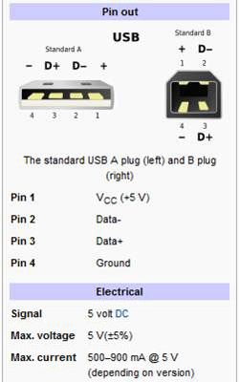
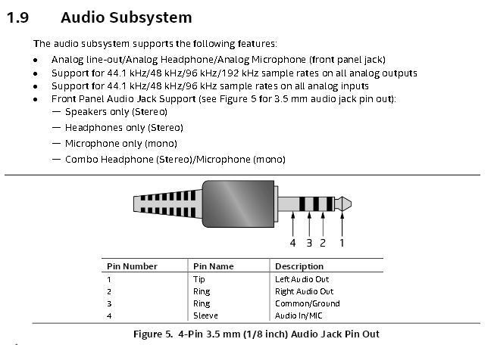

Slide 97
A: 因為硬體都有介面規範 (interface)
只要 Host / Device 都符合 Interface 設計規範，彼此就能搭配使用。
Interface 只要更改 (ex: USB v.s. USB TYPE-C), 設備就無法直接使用，需要透過轉接頭。
USB1.0 最早的規格在 1996 定案, 當時的設備到現在都還能使用。

Slide 98
服務的介面 (API) 如何像 USB 般長壽?

